Slide 1
高途2023年年度工作述职
述职人：聂建辉

Slide 2
目录
自我介绍
1
2
工作概述
3
发展规划
4
价值观事例评价

Slide 3
01
自我介绍
Notes:
章节过渡页

Slide 4

自我介绍
姓名：聂建辉
学历：2016·本科·哈尔滨工程大学·计算机
部门：高途-技术部-CAL技术组
岗位：前端开发
入职时间：2016.7

Slide 5
02
工作概述
Notes:
章节过渡页

Slide 6
公考会员
雅思模考
对练实时通话
语言官网
倾听师、咨询师平台
高途智能选岗
测评支持投放
留学资讯
考研官网
心理 APP
1、2月
4、5月
7月
9、10月
3月
6月
8月
11、12月
1V1 约排课
留学落地页
真题下载
答疑
雅思教管系统
PC 模考
高途考研小助手
高途AI口语助手
嗨聊雅思
解心咨询
小程序支付上线
公职官网
财经官网
过考模型
Notes:
章节过渡页

Slide 7




1
2
3
4
美好家庭业务
小程序矩阵
平台化能力
团队建设

Slide 8
1
美好家庭业务

Slide 9
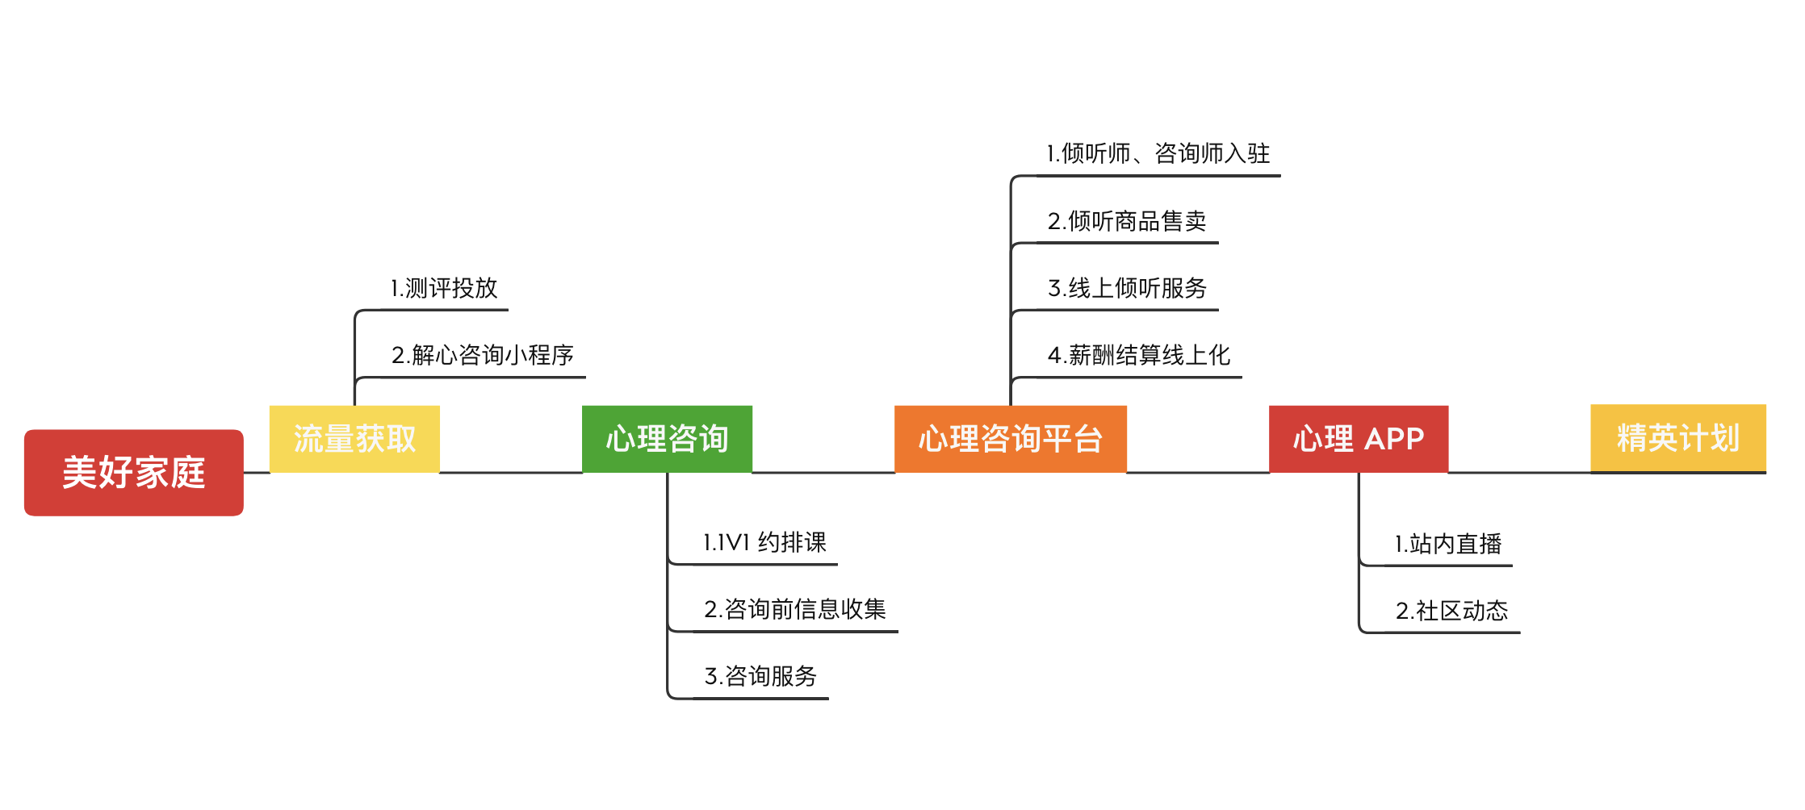
B2C -> C2C
Notes:
章节过渡页

Slide 10
Notes:
章节过渡页

Slide 11
Notes:
章节过渡页

Slide 12
精英计划学员分析
90% 以上的学员购买过心理咨询品类下的课程
80% 以上的学员是在半年内购买过心理咨询品类下的课程
Notes:
章节过渡页

Slide 13
9%
3% 1%
Notes:
章节过渡页

Slide 14


师资入驻、审核
倾听商品、服务
师资管理
薪酬结算线上化
心理咨询
平台
Notes:
下半年的工作，我们拆分了迭代俎，我这块的人力就是集中在考培的业务方向。基于考培的业务我们新增了 公考会员、公考官网、和创新型的过考模型页去助力产品的售卖，答疑的迭代去维护我们良好的售后体验。还有就是下半年做了PC模考去完善用户在PC端的机考训练场景。

Slide 15
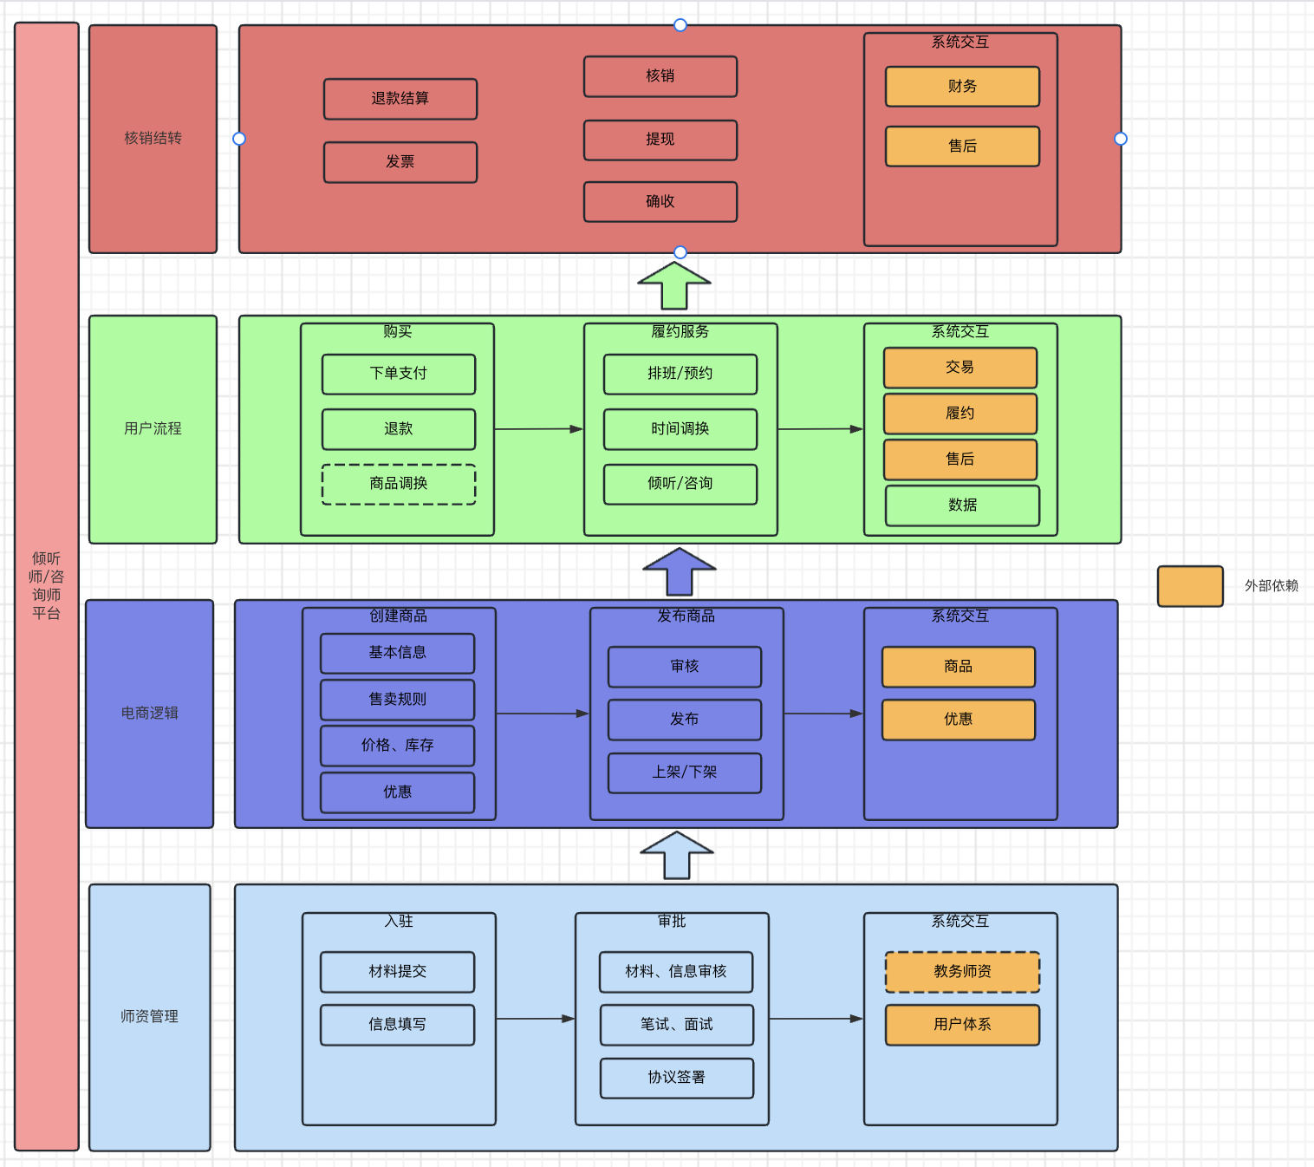
心理咨询平台

Slide 16
平台化能力推进
01
商品、权益、履约解耦
02
倾听师师资解耦班课
03
薪酬结算线上化

Slide 17
2
小程序矩阵

Slide 18
小程序矩阵
10+
AIGC
工具
直播
师训小程序
10w+
高途AI口语助手
4w+
高途智能选岗
2w+
途途教室
18w+
嗨聊雅思
2w+
背单词
21w+
高途教室
高途考研小助手
1w+
考研择校
15w+
解心咨询

Slide 19
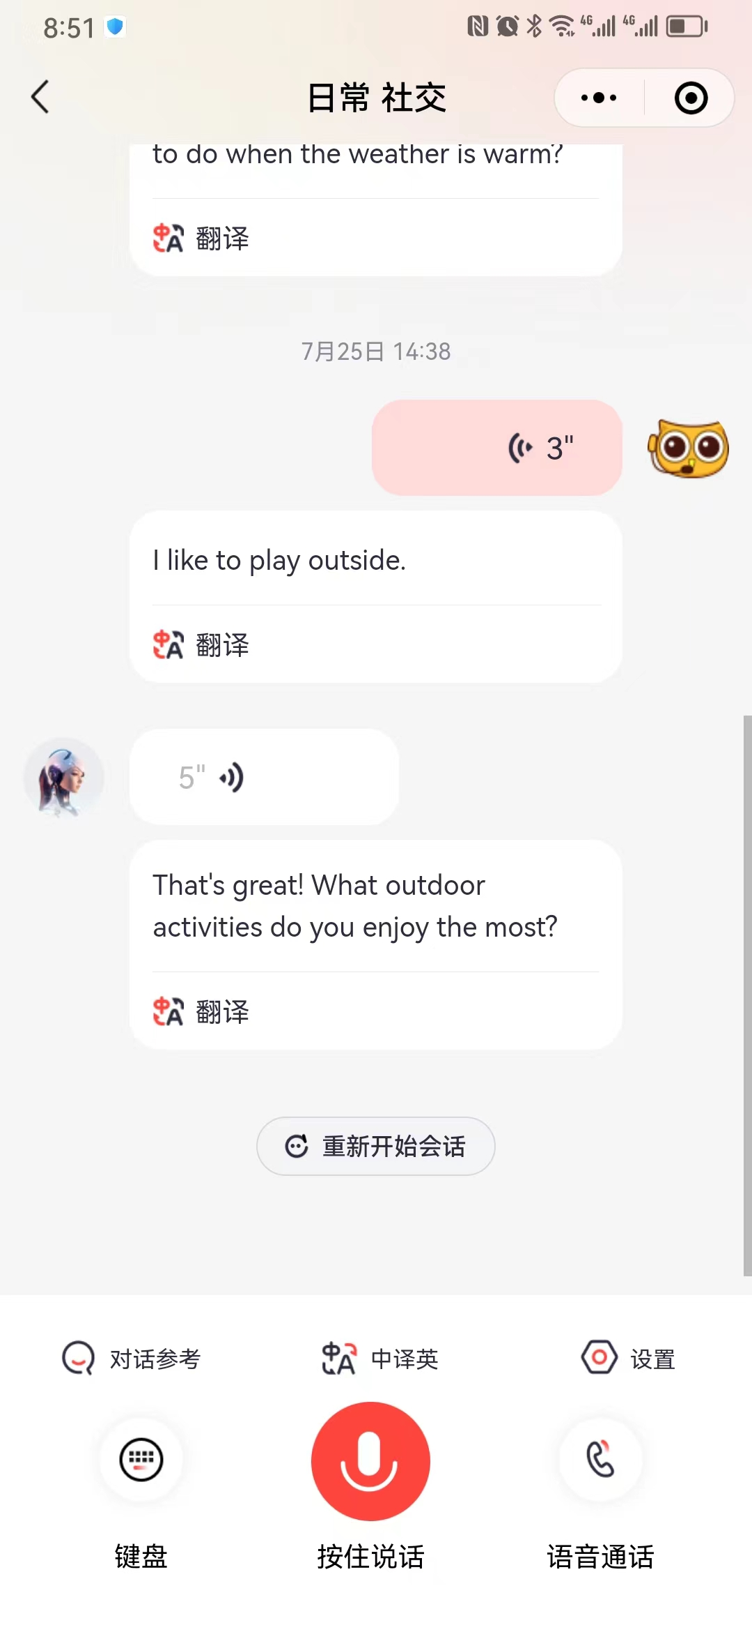
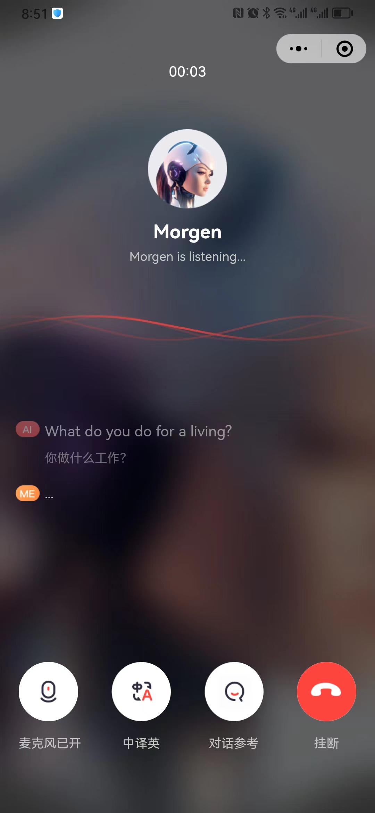
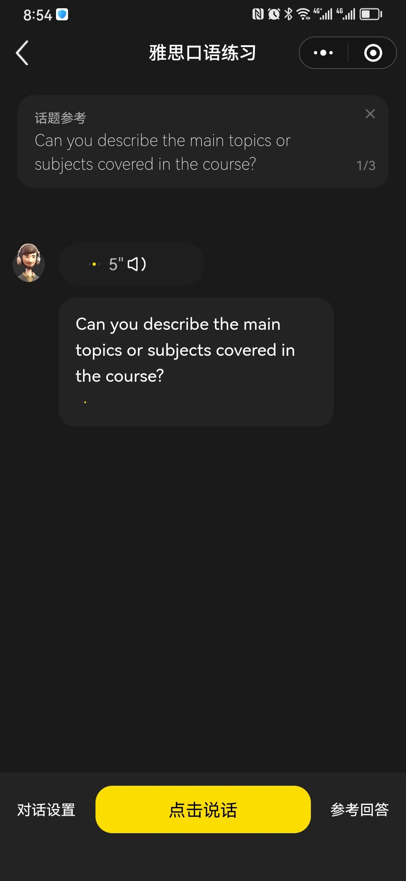
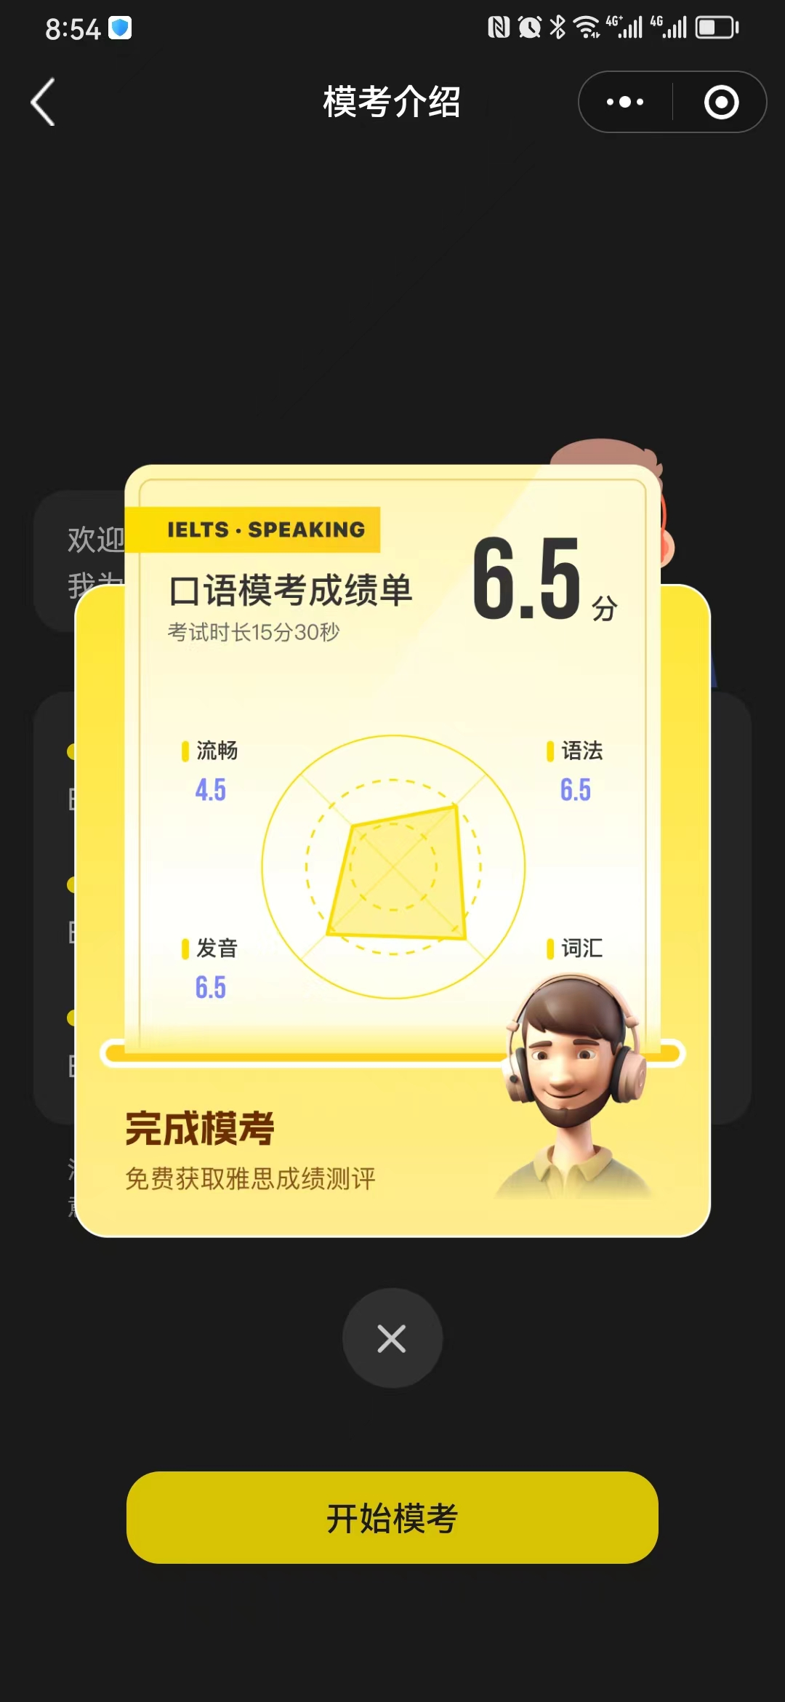
Notes:
章节过渡页

Slide 20
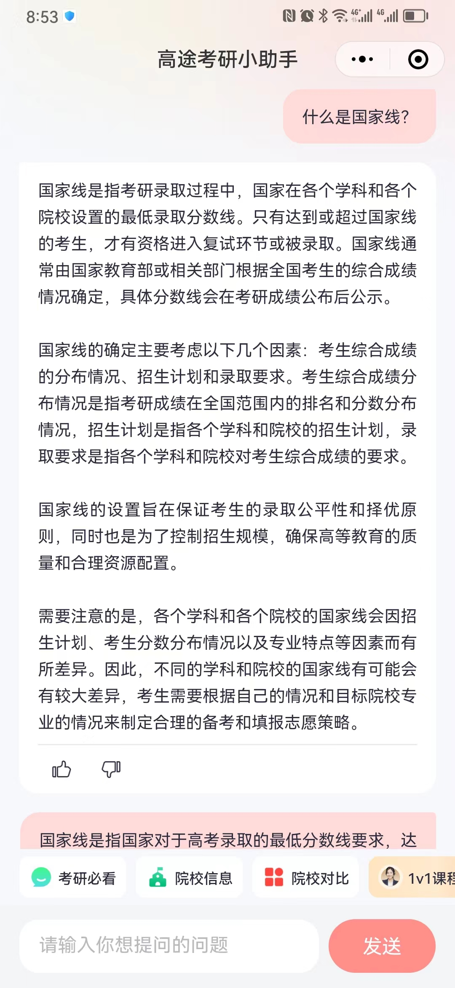
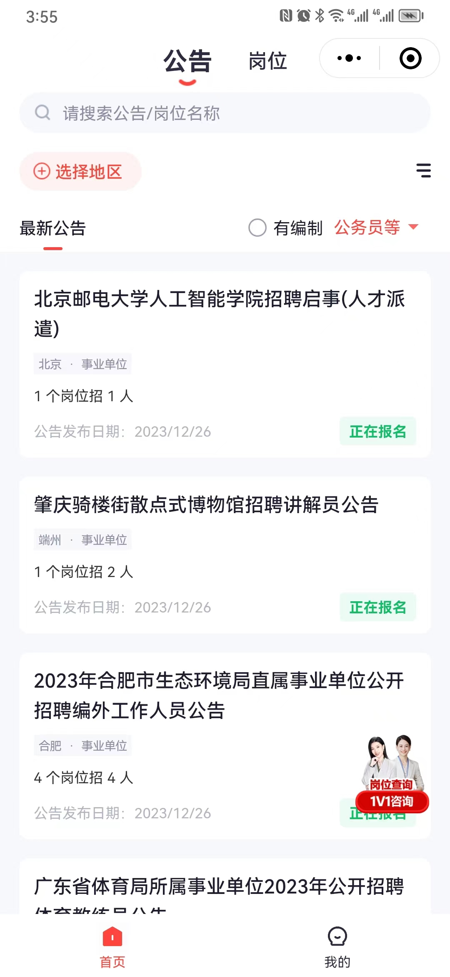
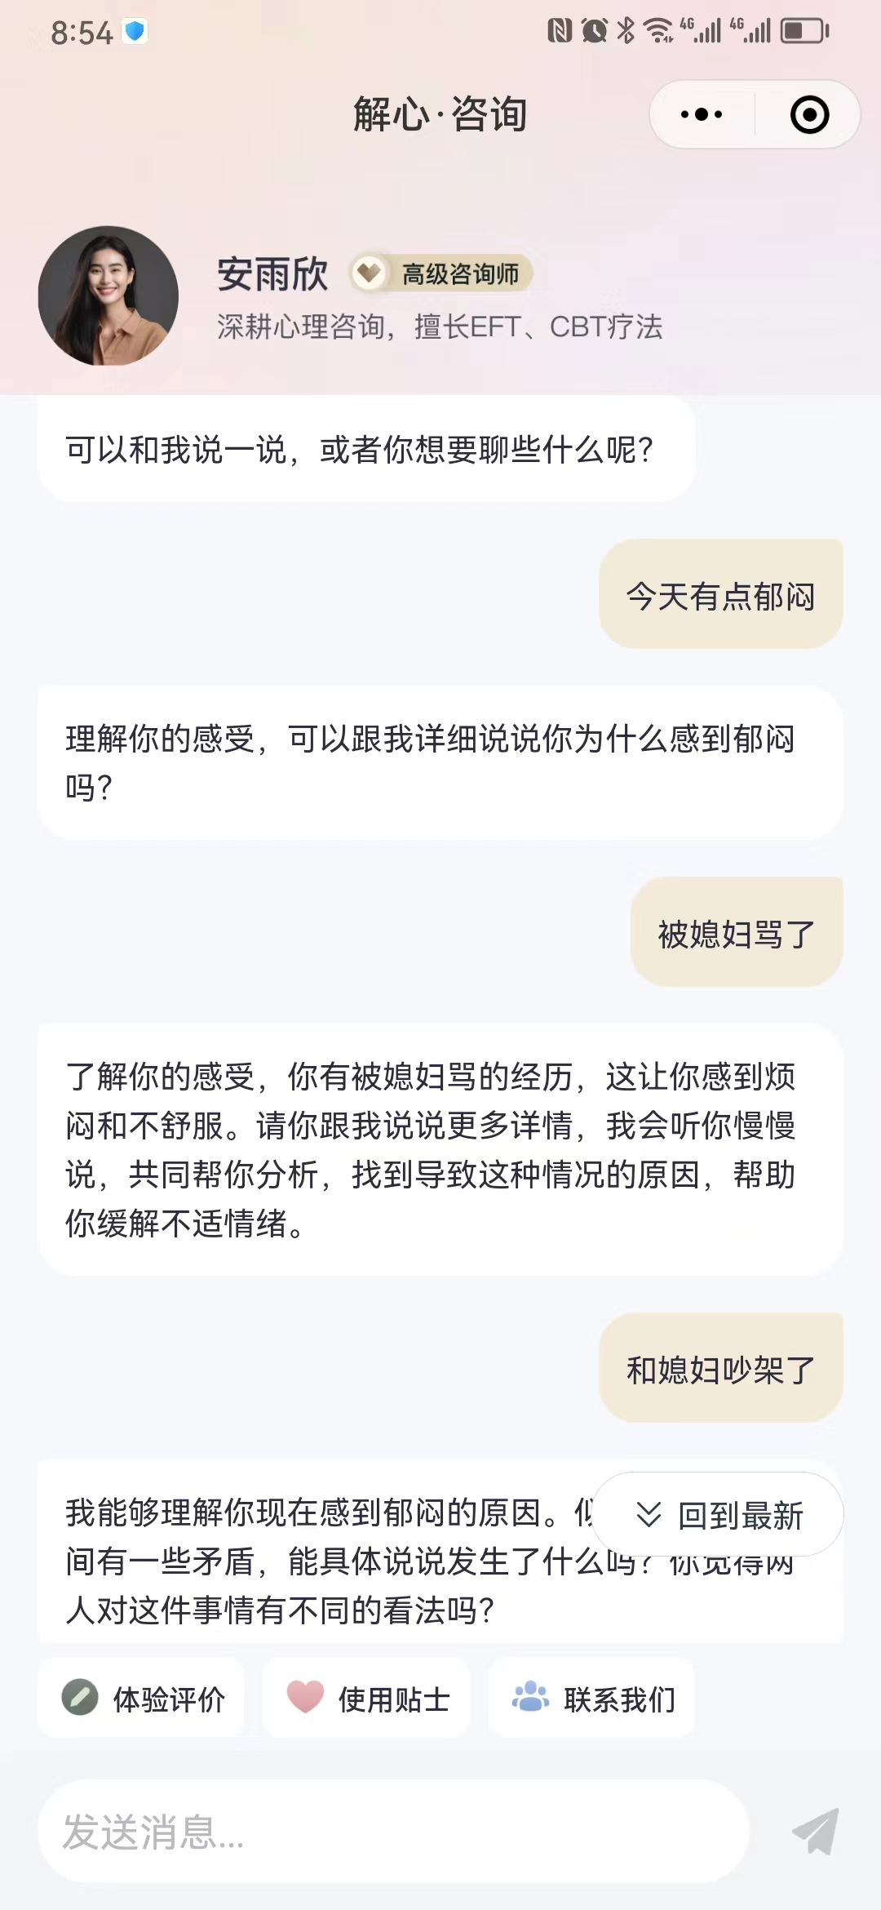
Notes:
章节过渡页

Slide 21
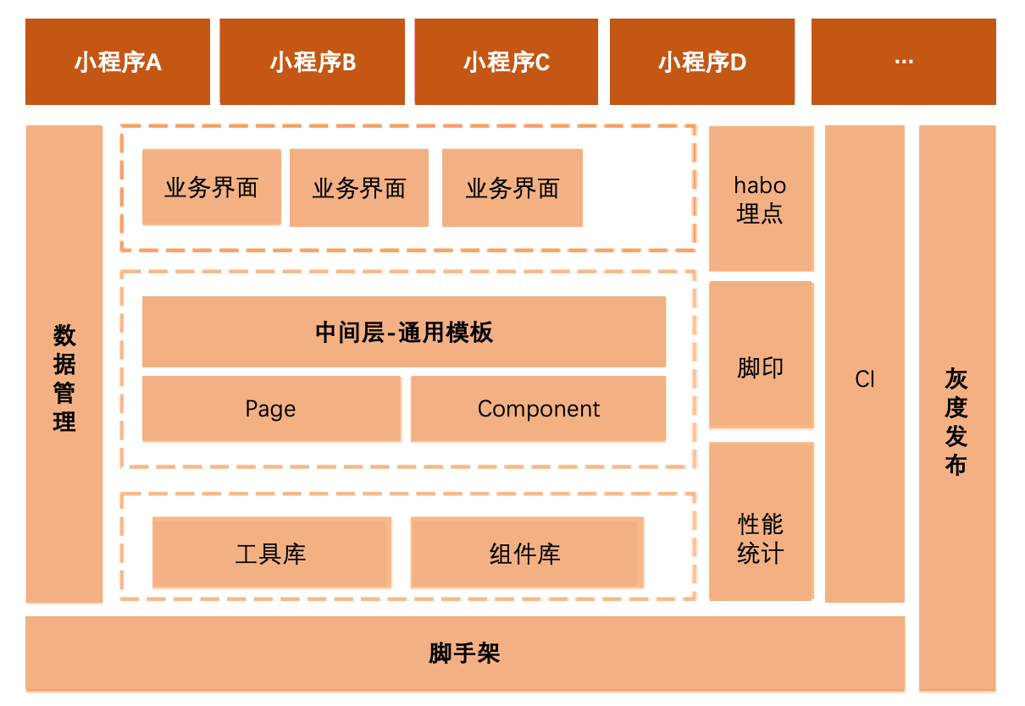
小程序解决方案

Slide 22
小程序解决方案
提效 20%
未来展望
日常运营
构建发布
多端
组件/插件
审核
社区运营规范
备案
隐私协议
违规封禁整改
Jenkins 构建
灰度发布
项目搭建
10+业务组件
隐私协议弹窗插件
Websocket 封装
AIGC对话组件
CLI工具
配套模版
内置依赖

Slide 23
3
平台化能力

Slide 24
平台化能力-官网
5个官网
20+个落地页
多方依赖
考研
财经
留学
公职
语言
日本
美研
美本
英国
……
易聊
雅典娜
先知
CRM
资讯
广告

Slide 25
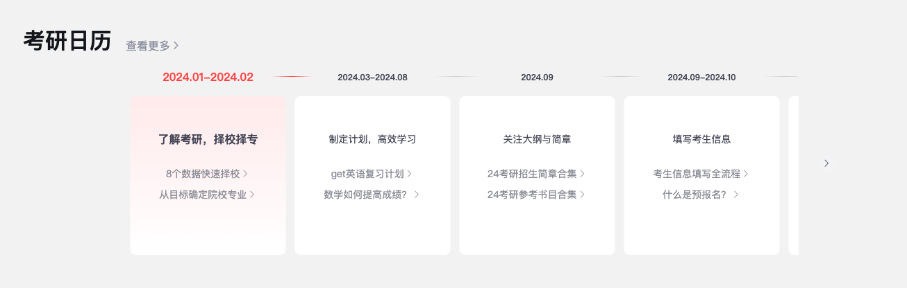
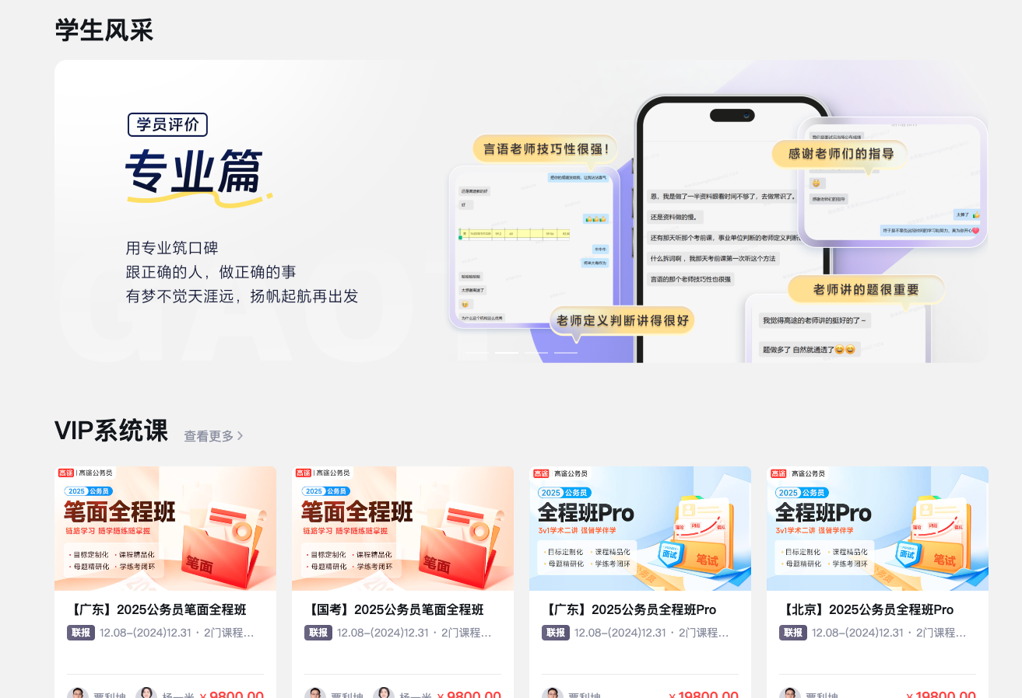
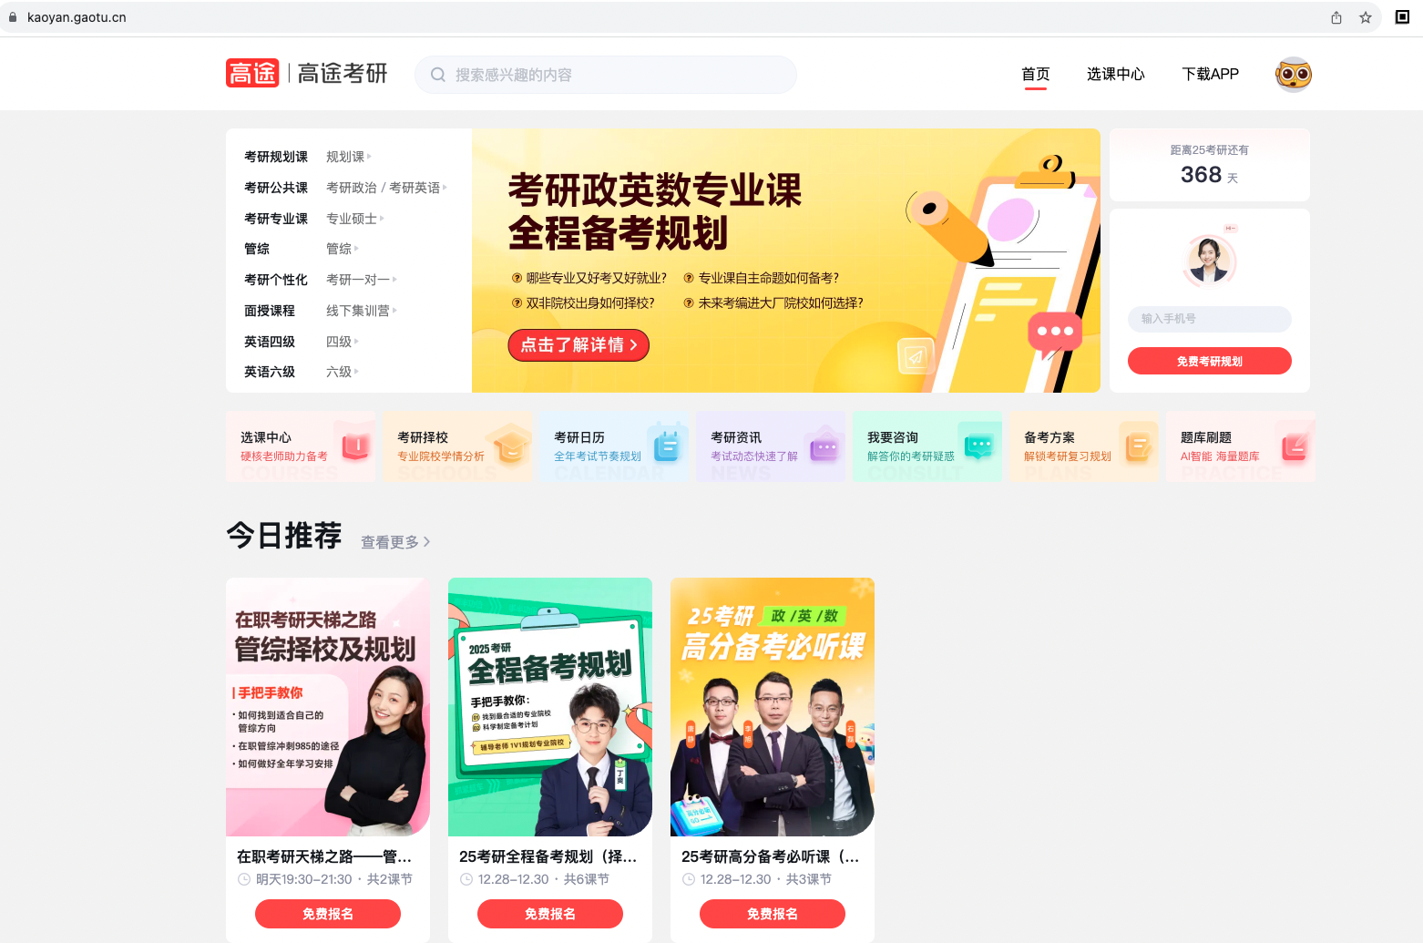
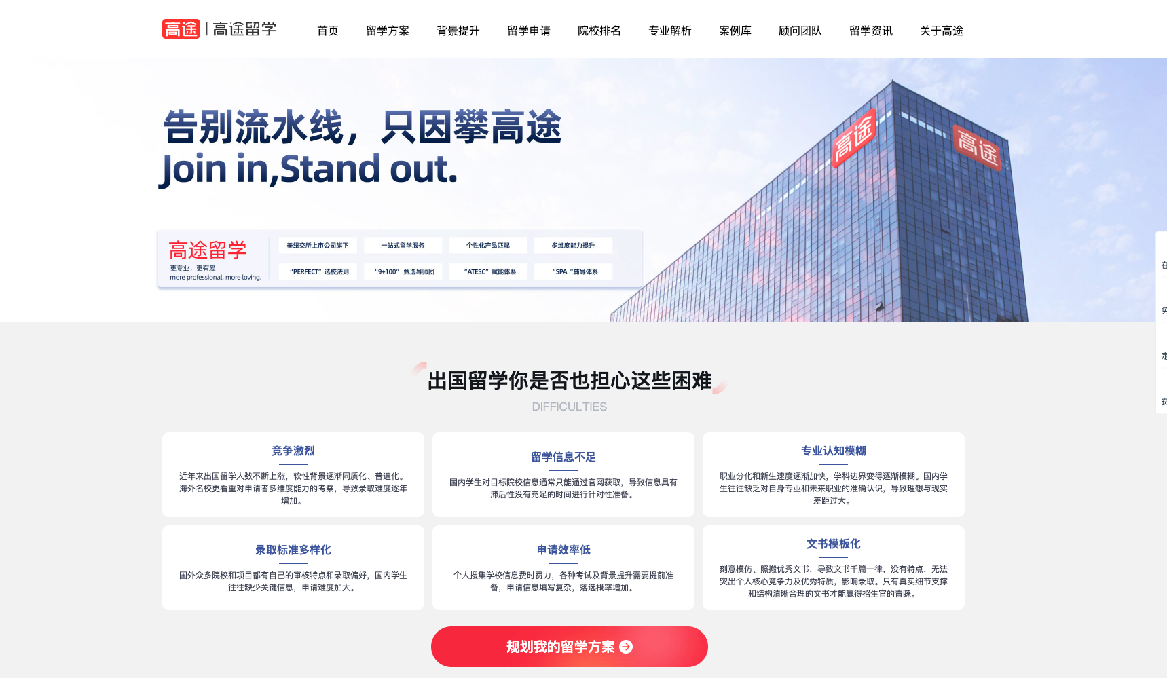
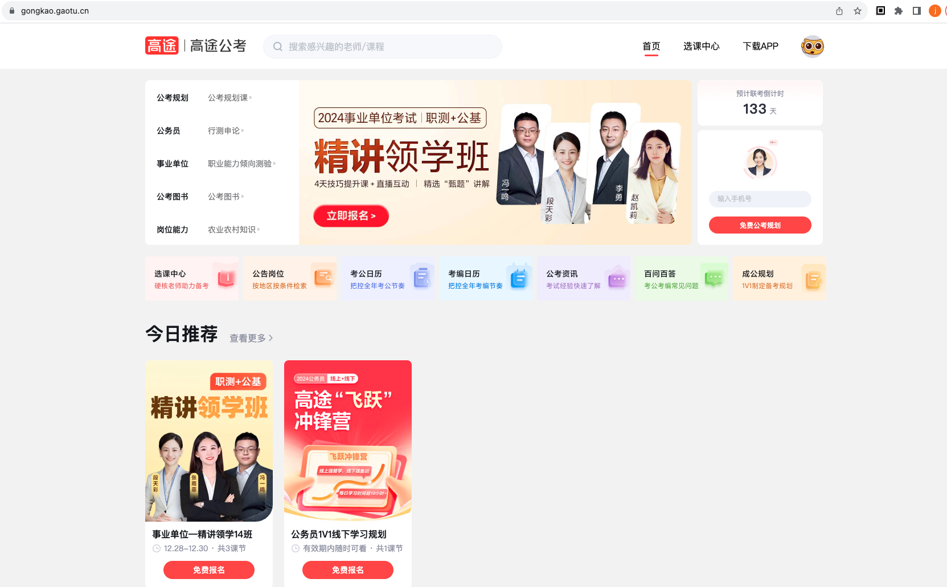
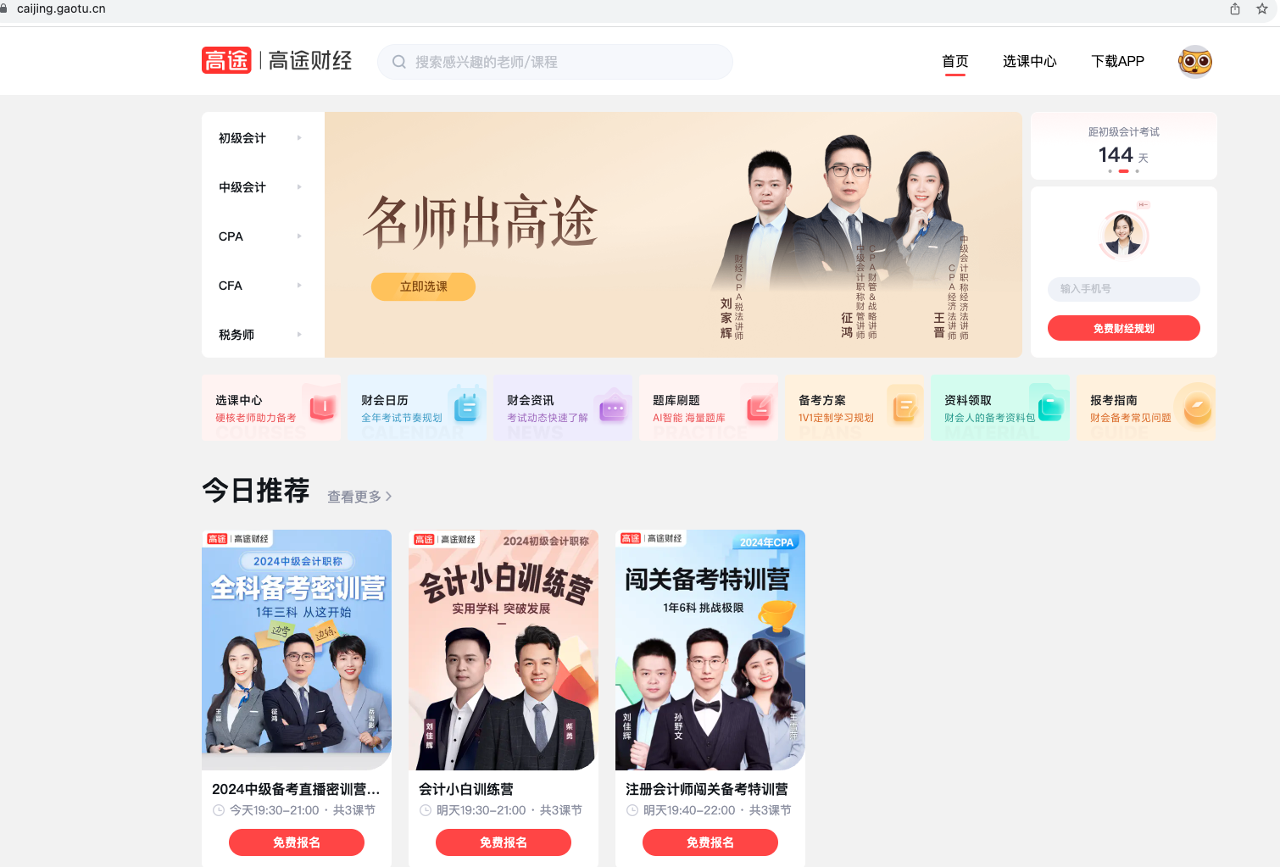
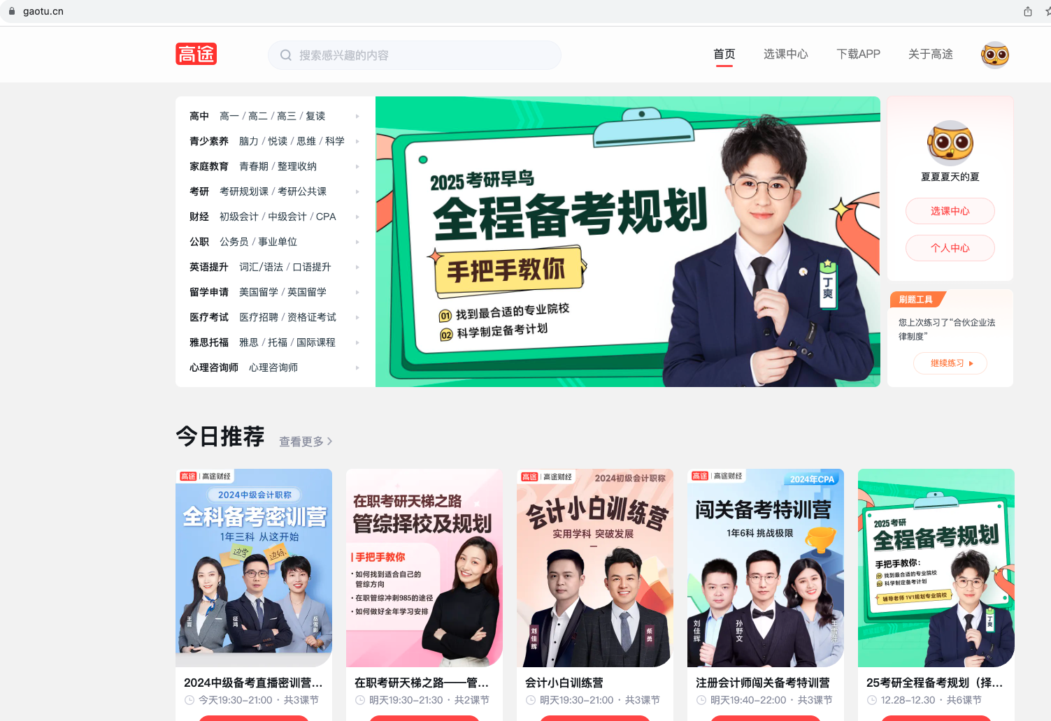
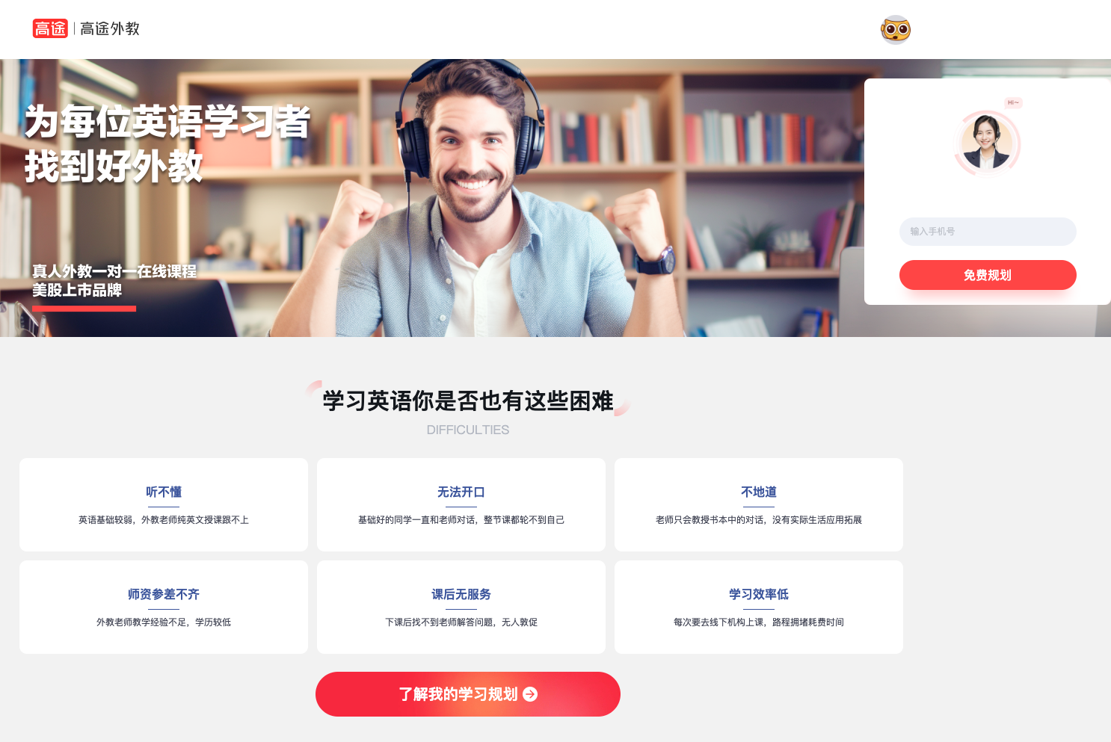
平台化能力-官网

Slide 26
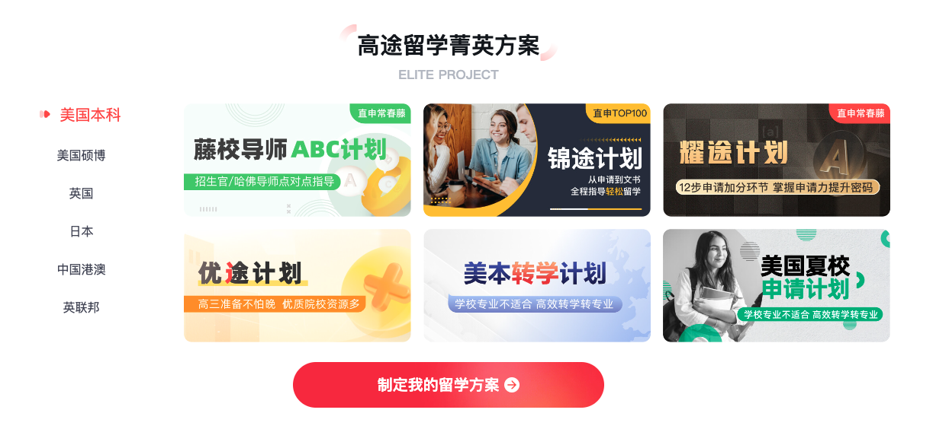
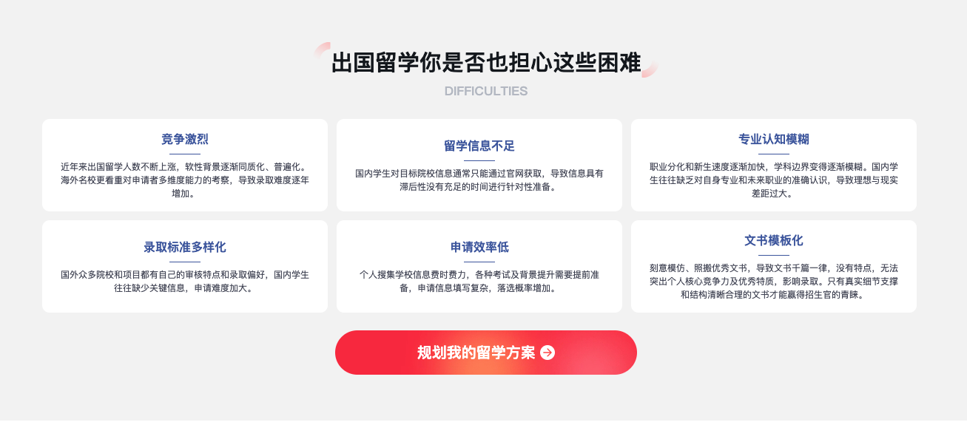
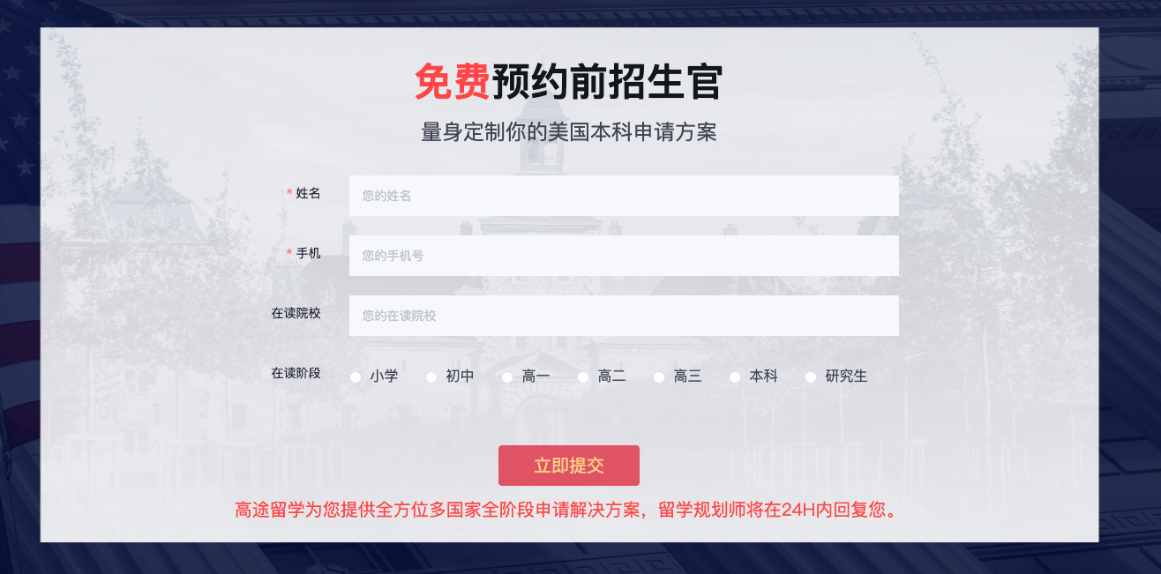
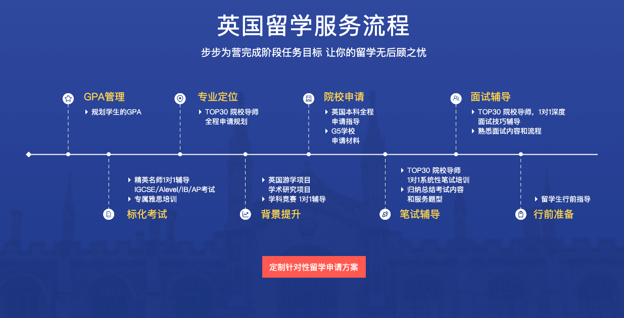
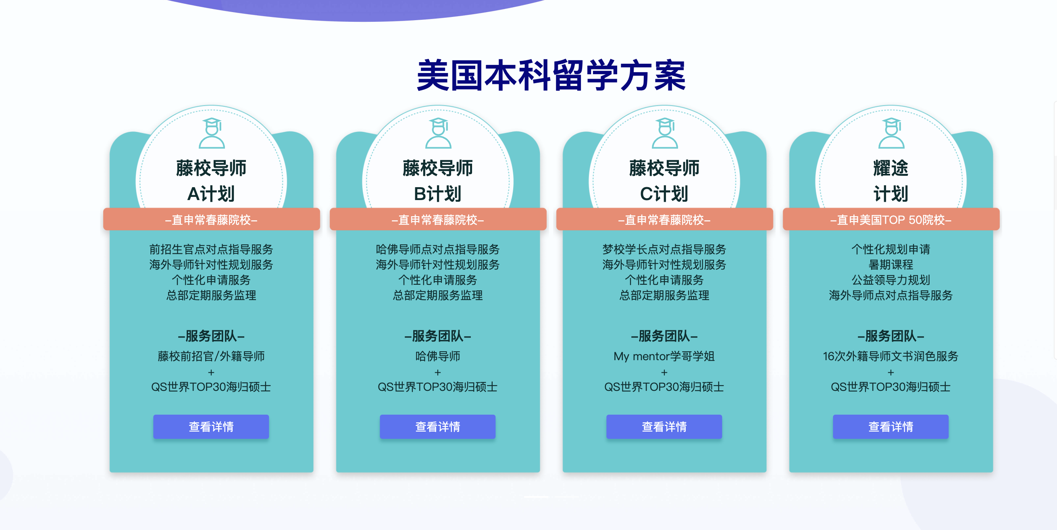


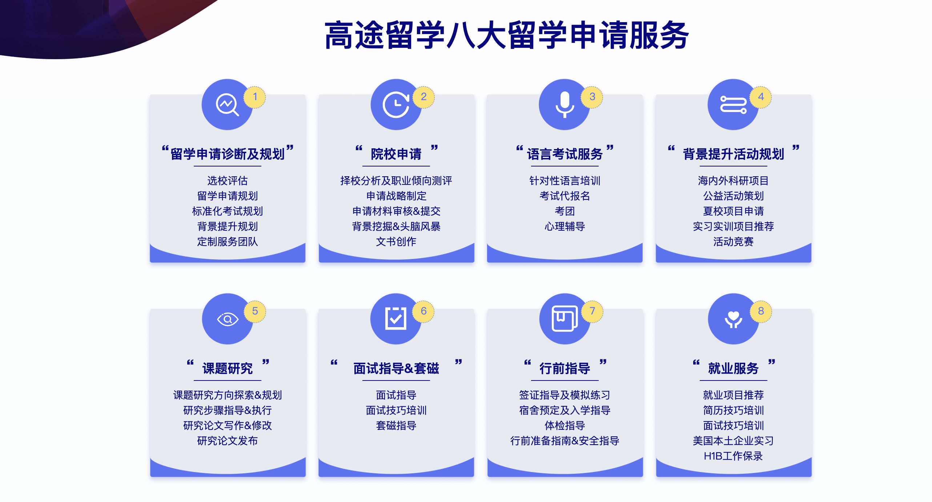
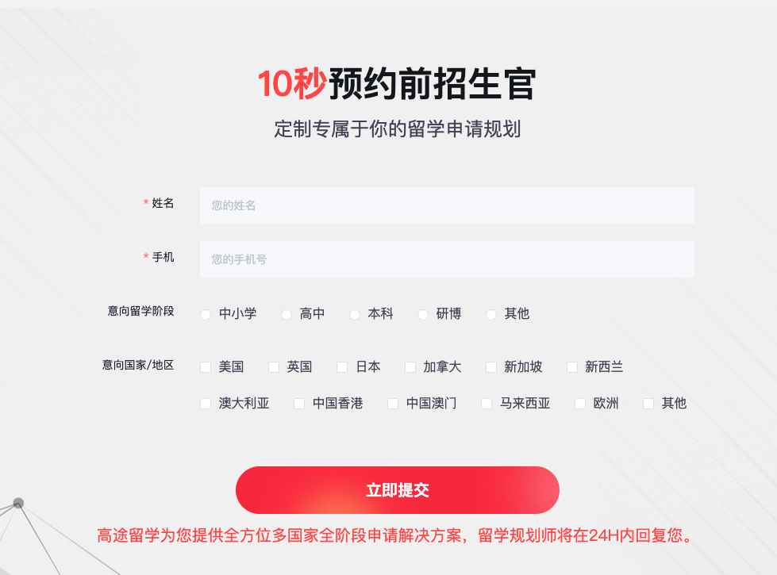

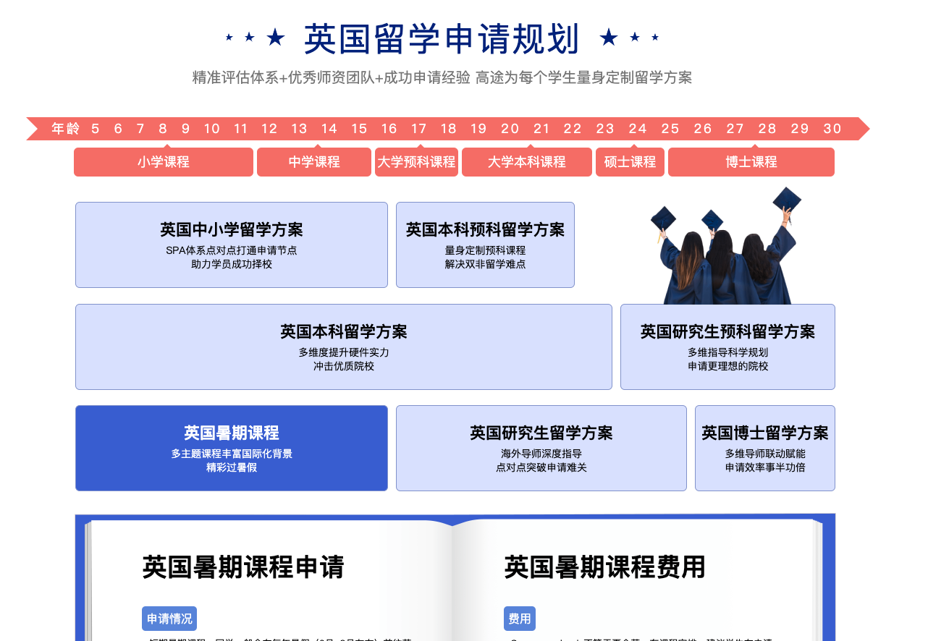
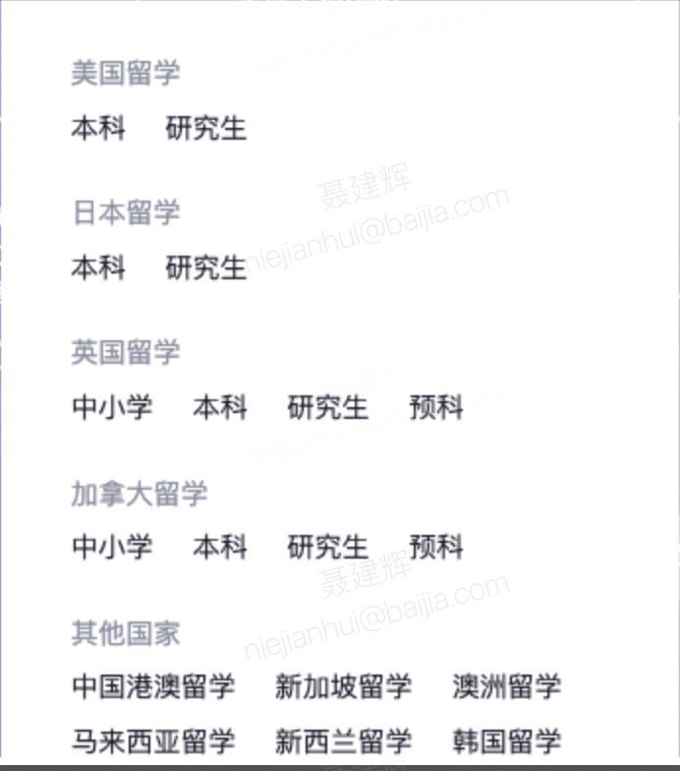
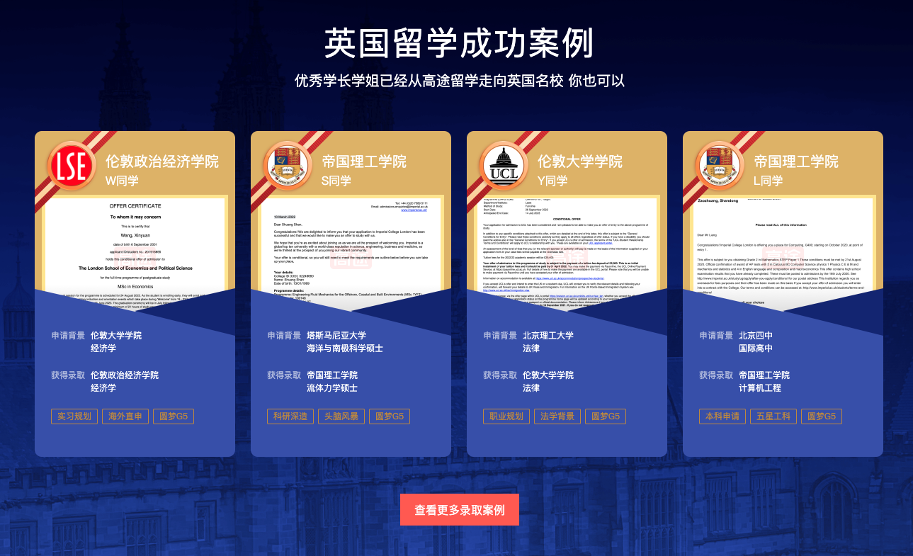
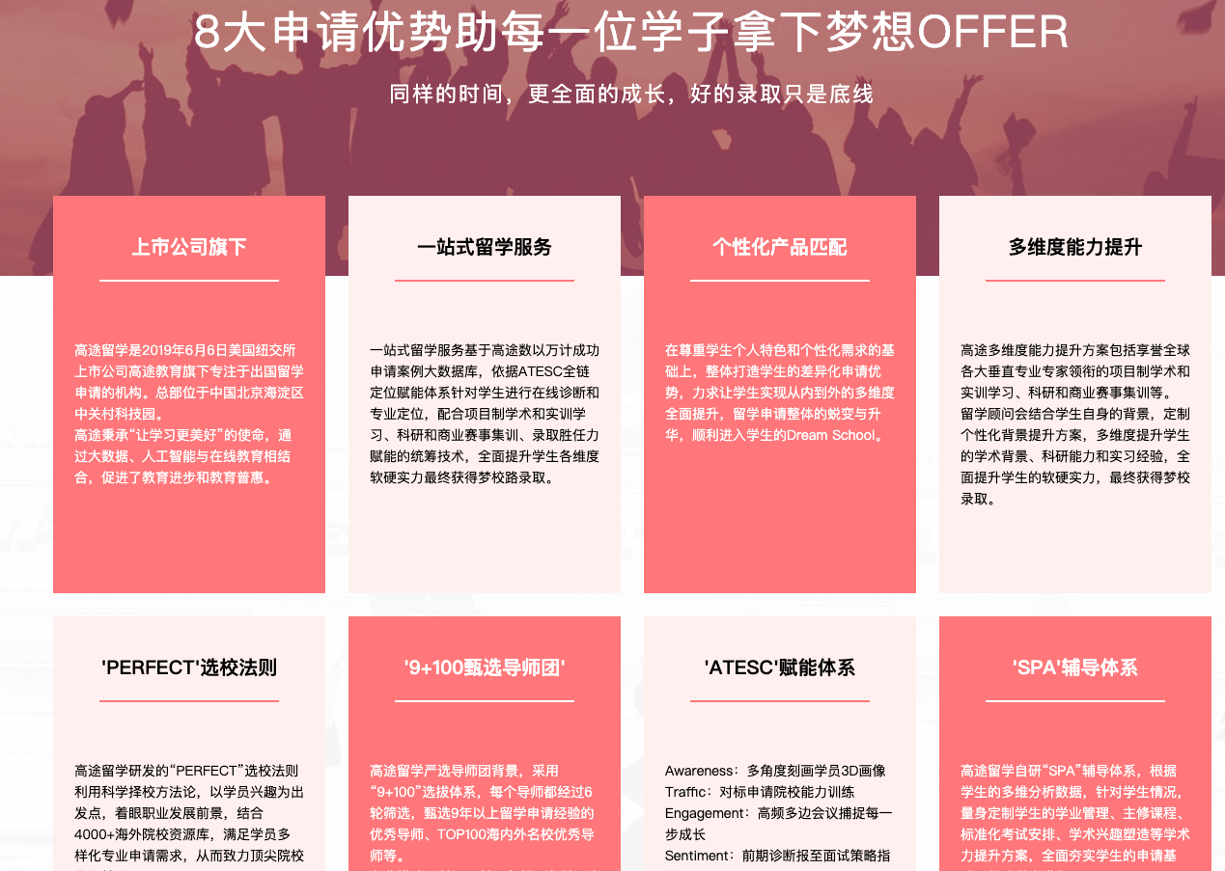
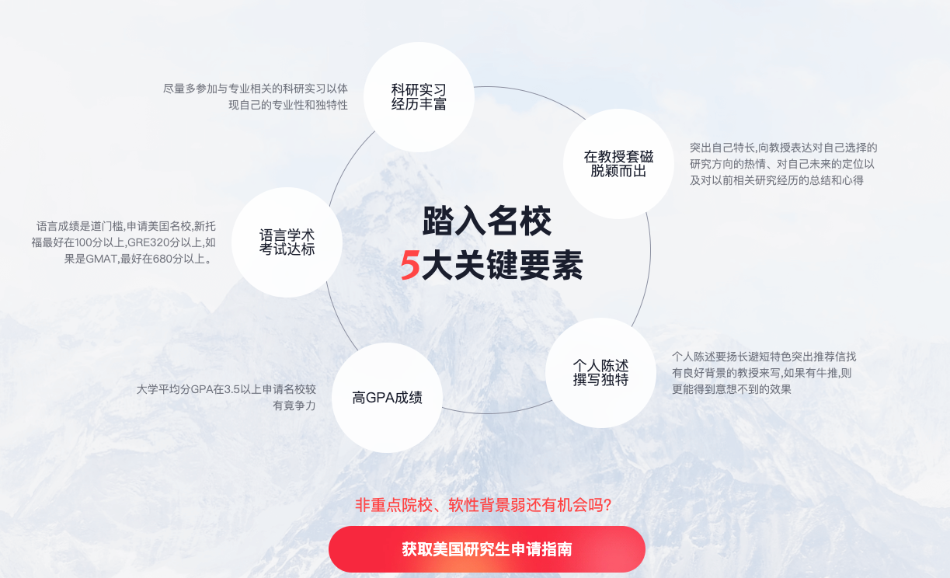
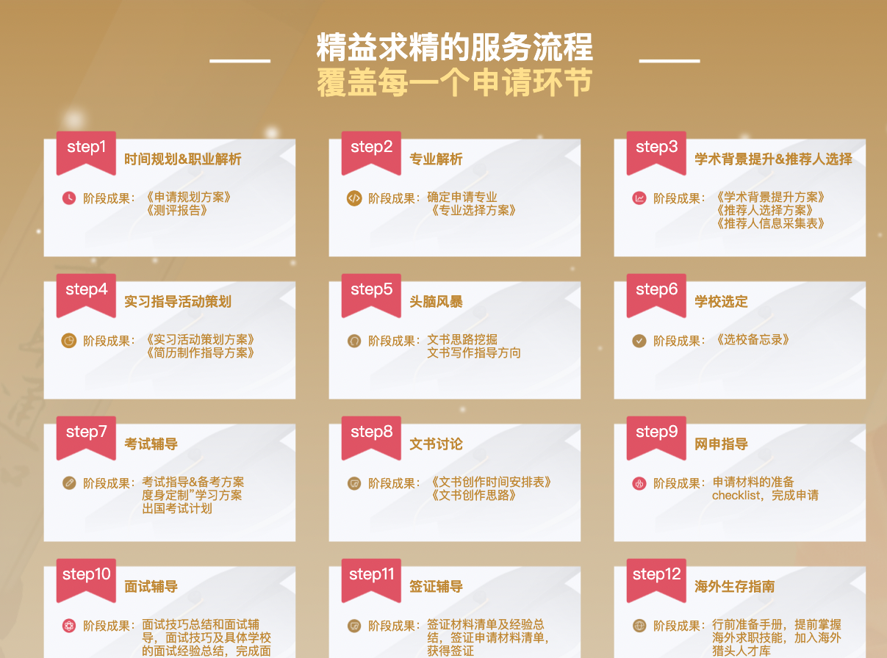
平台化能力-官网
60+

Slide 27
数据配置化
可快速搭建其他学部官网
前端组件化
后台动态化
半小时上线一个页面
数据对接一次开发，永久可用
技术设计
数据修改、新增板块无需上线

Slide 28
刷题模考
刷题
过考刷题
个性化刷题
刷题整合
用户界面呈现
抽题
策略
刷题场景
前端传参
组件库渲染
题库
教研云

Slide 29
题目组件
选择题
填空题
复合题
批改记录
判断题
解答题
语音题
作答历史
解析
题目列表
统一逻辑处理
UI
模版
纠错
答题卡
练习模式
倒计时
顺序刷题
自评
收藏
组卷刷题
背题模式
解析模式
模版（刷题、套卷）
自评模式
业务层
过考刷题
模考
测评
平台刷题
错题本
真题
精刷
题目获取
作答
自评
提交
批改
教研云（组卷）
内容云（录题）

Slide 30
4
团队建设

Slide 31
团队建设
确立目标
正/负反馈
团建活动
要结果
讲原则
培养了一个 P7
设计上下功夫
敬畏产品体验
提要求、要结果

Slide 32
03
发展规划
Notes:
章节过渡页

Slide 33
总结与思考
01
质量上有较大改善，但仍需努力
02
业务上价值感逐渐明晰，但长期规划不够
03
离业务近了，思考的也多了
04
技术目标的跟盯力度不够
05
有技术设计、有沉淀积累

Slide 34
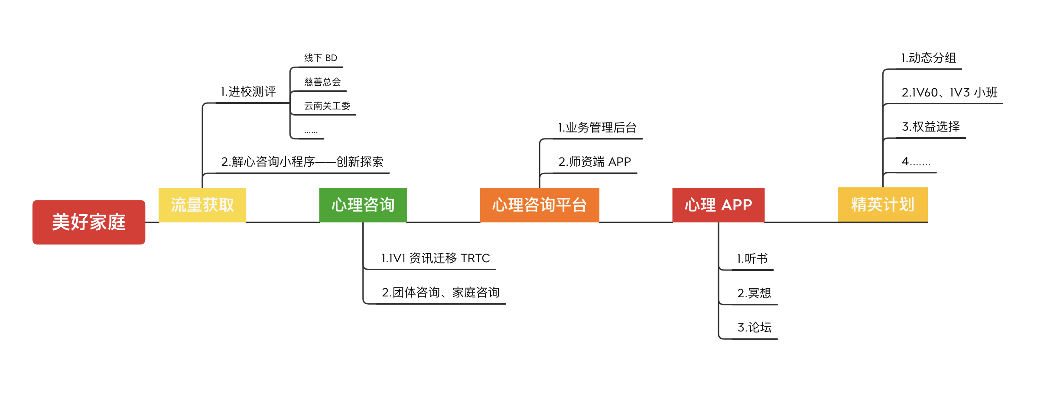
美好家庭业务

Slide 35
平台化
电商域
（1）会员商品
（2）咨询商品
（3）测评商品
服务域
(1) CRM
（2）线下系统
输入标题
在此解释你的观点，要有理有据不能瞎说啊，要有理有据
教研域
直播域
(1)测评管理
(1)线上咨询室

Slide 36
效能改善
UI 自动化测试落地
提效工具应用（copilot、figma）
迭代合理拆分
项目脚手架
小程序基建

Slide 37
04
价值观事例评价
Notes:
章节过渡页

Slide 38
价值观事例评价
1
2
3
4
5
客户为先
诚信
担当
协作
创新
3
3
3
3.5
2.5

Slide 39
客户为先
美好家庭学部反馈心理咨询课程回放权限级别太低，带来了用户隐私问题，有较大的潜在风险，积极联系相关产品、运营和研发伙伴，以最快的方式解决了该问题，赢得业务伙伴好评 —— 上心声了。

Slide 40
担当
作为美好家庭业务学部技术负责人，跟盯日常项目迭代，同时也深入业务沟通，从技术层面提供面向业务问题的解决方案，项目交付上做好质量保证，产品验收赢得业务一致好评，建立良好的协作关系。

Slide 41
协作
协助途途解决了一系列问题，尤其是直播小程序场景；同时协调多方资源，推进了互动、回放视频、拟直播等重要直播功能在小程序场景的落地；
小程序支付能力的落地；
小程序解决方案在公司层面做应用推广，帮助其他团队减少开发工作量，提升效率；
口语对练小程序复制到 HL。

Slide 42
但行好事 莫问前程
问题在哪 机会就在哪
述职人：聂建辉

